Slide 1
Geografija
Plitvička jezera
IZRADILI: Domagoj Golubić i Martin Barčanec

Slide 2
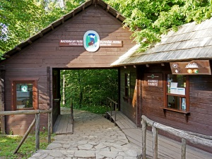

Slide 3
NACIONALNI PARK PLITVIČKA JEZERA
Nacionalni park Plitvička jezera osobita je geološka i hidrogeološka krška pojava. Kompleks Plitvičkih jezera proglašen je nacionalnim parkom 8. travnja 1949. godine. To je najveći, najstariji i najposjećeniji hrvatski nacionalni park.

Slide 4
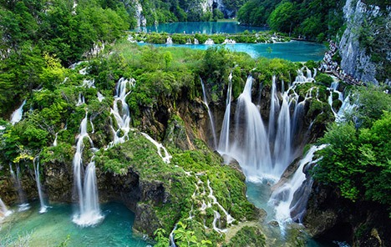
OBILJEŽJA
Predstavlja šumovit planinski kraj u kojem se nalazi 16 jezera različite veličine, ispunjenima s kristalnom modro zelenom bojom. Jezera dobivaju vodu od brojnih rječica i potoka, a međusobno su spojena kaskadama i slapovima. Sedrene barijere, koje su nastale u razdoblju od desetak tisuća godina, jedna su od temeljnih osobitosti Parka.

Slide 5
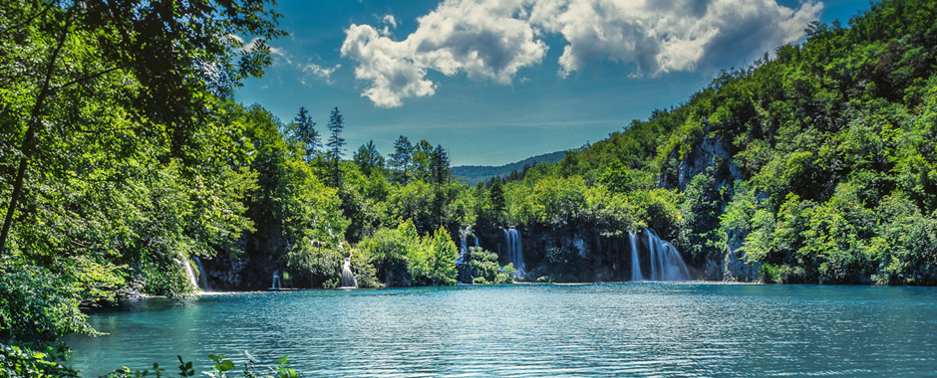
ZEMLJOPISNI POLOŽAJ
Poseban zemljopisni položaj i specifičke klimatske značajke pridonjeli su nastankom novih prirodnih fenomena i bogatoj biološkoj raznolikosti.

Slide 6
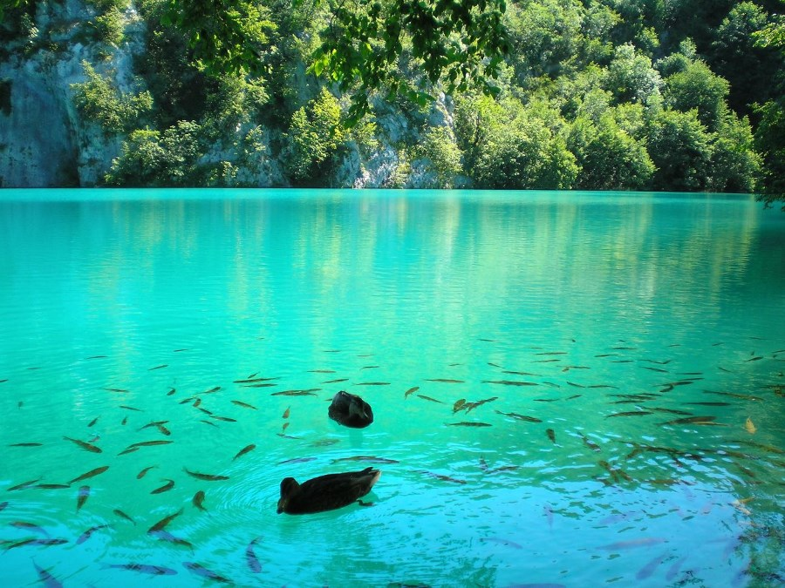
U Parku je registrirano čak 1267 različitih biljnih vrsta od čega čak 50 vrsta orhideja, 321 vrsta leptira, 157 vrsta ptica, 20 vrsta šišmiša… U bogatoj fauni posebno mjesto zauzimaju najveće europske zvijeri: smeđi medvjed, vuk i ris. Zbog jedinstvenosti, prirodne ljepote i vrijednosti nacionalnog parka UNESCO je Plitvička jezera 1979. godine uvrstio na Listu svjetske prirodne baštine.
Najljepši i prvi proglašeni park.

Slide 7
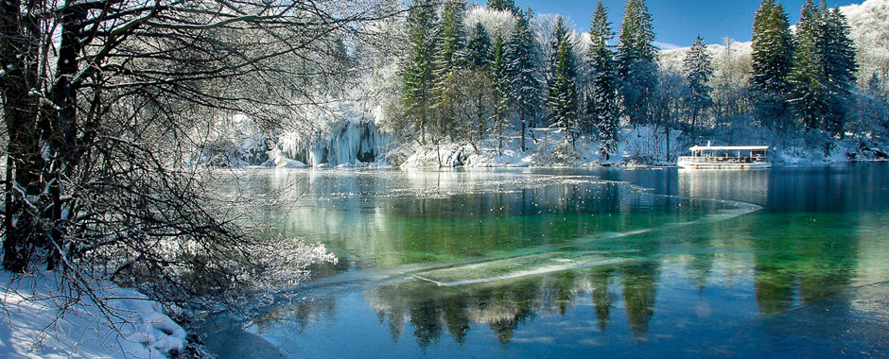
PLITVIČKA JEZERA U ZIMI

Slide 8
KVIZ !!!!!

Slide 9
Kada su plitvička jezera proglašena nacionalnim parkom?
1949
1955
1969

Slide 10
NETOČNO
HAHA!!!
LOŠ SI

Slide 11
U parku se nalazi koliko jezera ?
12
22
16

Slide 12
NETOČNO
HAHA!!!
LOŠ SI

Slide 13
Koje godine je UNESCO Plitvička jezera uvstio na Listu svijetske prirodne baštine?
1978
1979
1975

Slide 14
NETOČNO
HAHA!!!
LOŠ SI

Slide 15
Koliko je u parku registrirano biljnih vrsta?
50
60
65

Slide 16
NETOČNO
HAHA!!!
LOŠ SI

Slide 17
Koje ima najviše vrsa?
Orhideja
Orhideja
Orhideja
Orhideja
Orhideja
Ptica
Ptica
Ptica
Leptir
Leptir

Slide 18
NETOČNO
HAHA!!!
LOŠ SI

Slide 19
Nadamo se da vam se svidjela prezentacija
. .

